Slide 1
Web Service
Prowadzący
Michał Czyżykowski
Notes:
1

Slide 2
Wprowadzenie
Kim jestem?
Kim jesteście Wy?
Co robicie?
Czego oczekujecie?
Notes:
Jakie korzyści wyniosą odbiorcy z prezentacji: Osoby dorosłe są bardziej zainteresowane tematem prezentacji, jeśli wiedzą, dlaczego jest on dla nich ważny.
Poziom wiedzy osoby prowadzącej w danej dziedzinie: Krótko określ swoje kwalifikacje w danej dziedzinie lub wyjaśnij, dlaczego uczestnicy powinni Cię słuchać.
2

Slide 3
Wprowadzenie
Co to Usługi? I dlaczego są fajne?
API, REST, SOAP?
Notes:
Jakie korzyści wyniosą odbiorcy z prezentacji: Osoby dorosłe są bardziej zainteresowane tematem prezentacji, jeśli wiedzą, dlaczego jest on dla nich ważny.
Poziom wiedzy osoby prowadzącej w danej dziedzinie: Krótko określ swoje kwalifikacje w danej dziedzinie lub wyjaśnij, dlaczego uczestnicy powinni Cię słuchać.
3

Slide 4
API - Application Programming Interface
Interfejs programowania aplikacji
Restauracja – kelner
opis
Kino – aplikacja rezerwacja
opis

Slide 5
Kino - skrót
Klient rezerwuje/kupuje bilet w aplikacji web
Użytkownik wykonuje akcje na GUI – usługi zaszyte zwracają dane o wolnych miejscach w sali na konkretna godzinę i film
Po rezerwacji następuje zakup – klient przenoszony jest do okna płatności które są wystawionymi interfejsami bankowymi -> kolejne usługi
Usługi mogą być re-używalne w innych miejscach i u innych partnerów

Slide 6
SOA - Service Oriented Architecture
architektura zorientowana na serwisy
może być używana niezależnie od innych
usługi są dostępne w sieci
wiedza o interface, a nie o implementacji usługi
niezależne od języka i systemu operacyjnego
możliwe połącznia wiele do wiele (brak spójności możliwy)

Slide 7
Usługi - WebService
Client <-> Server
Usługi są dostępne w sieci
Niezależne od języka, systemu operacyjnego i sprzętu
Dla aplikacji internetowych i systemów rozproszonych
Usługi rejstrowane jako płatne
dostępny przez protokoły siecioweHTTP, SMTP, FTP
implementacja przez WSDL / WADL - SOAP REST – dostawca nie musi znać GUI

Slide 8

Usługi - WebService
Google Maps
Youtube
FB

Slide 9
SOAP
Simple Object Access Protocol
Protokół do komunikacji z usługami internetowymi -> HTTP
Wykorzystuje XML
Przesyłanie standardów SOAP

Slide 10
SOAP
http://www.dataaccess.com/webservicesserver/numberconversion.wso?WSDL
http://webservices.oorsprong.org/websamples.countryinfo/CountryInfoService.wso?WSDL

Slide 11
REST
Representational State Transfer
Architektoniczny styl ☺
Wszystko czego potrzebujesz żeby przesyła dane od A do B i dostać odpowiedz
Jasne i proste
Wykorzystuje XML, Json, Yaml

Slide 12
REST
https://jsonplaceholder.typicode.com/
https://httpbin.org/
https://reqres.in/
https://petstore.swagger.io/#/ GET http://petstore.swagger.io/v2/pet/id

Slide 13
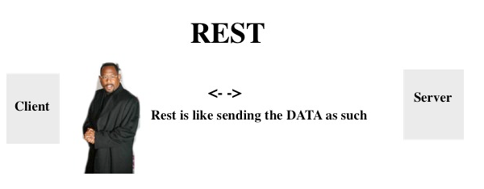
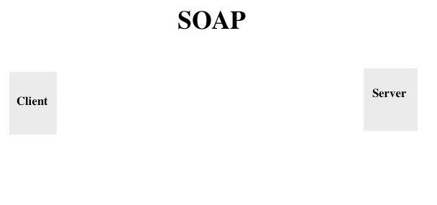

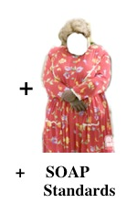
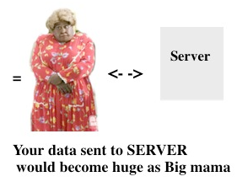
REST vs SOAP

Slide 14
Narzędzia
Fiddler
Soap UI – baza testów
Jmeter
Postman

Slide 15


Pro vs. Free
Zielone
Niebieskie

Slide 16
GUI

Slide 17
Services / TestSuites
Dodawanie usługi
Dodawanie bazy testów

Slide 18
Struktura drzewiasta
Projekt
TestSuite
TestCase
TestStep

Slide 19
Proste sprawdzenia - REST

Slide 20
Proste sprawdzenia - SOAP

Slide 21
Konspekt szkolenia
Lekcja 1: Nazwa
W razie potrzeby wprowadź krótki opis.
Lekcja 2: Nazwa
W razie potrzeby wprowadź krótki opis.
Lekcja 3: Nazwa
W razie potrzeby wprowadź krótki opis.
Notes:
Opisy lekcji powinny być krótkie.
21

Slide 22
Lekcja 1: Cele
Wymień cele do osiągnięcia w tej sesji szkoleniowej.
Każdy cel powinien być zwięzły i zawierać czasownik, a jego wynik powinien być mierzalny.
Porada: Kliknij i przewiń w okienku notatek poniżej, aby zapoznać się z przykładami lub dodać własne notatki prelegenta.
Notes:
Przykładowe cele
Po zakończeniu tej lekcji będziecie umieli wykonywać następujące czynności:
Zapisywanie plików na serwerze internetowym zespołu.
Przenoszenie plików do różnych lokalizacji na serwerze internetowym zespołu.
Udostępnianie plików na serwerze internetowym zespołu.
22

Slide 23
Lekcja 1: Zawartość
Tutaj dodaj tekst.
Aby dodać obraz, wykres lub inną zawartość w prawej kolumnie, kliknij odpowiednią ikonę.
Aby dodać slajd, kliknij polecenie Nowy slajd w menu Wstaw, lub naciśnij klawisze CTRL+M.
Notes:
23

Slide 24
Lekcja 1: Podsumowanie
Podsumuj ważne punkty.
Przeznacz pewien czas na zadawanie pytań.
Notes:
24

Slide 25
Lekcja 2: Cele
Wymień cele do osiągnięcia w tej sesji szkoleniowej.
Każdy cel powinien być zwięzły i zawierać czasownik, a jego wynik powinien być mierzalny.
Notes:
25

Slide 26
Lekcja 2: Zawartość
Tutaj dodaj tekst.
Aby dodać obraz, wykres lub inną zawartość w prawej kolumnie, kliknij odpowiednią ikonę.
Aby dodać slajd, kliknij polecenie Nowy slajd w menu Wstaw, lub naciśnij klawisze CTRL+M.
Notes:
26

Slide 27
Lekcja 2: Zakończenie
Podsumuj ważne punkty.
Przeznacz pewien czas na zadawanie pytań.
Notes:
27

Slide 28
Lekcja 3: Cele
Wymień cele do osiągnięcia w tej sesji szkoleniowej.
Każdy cel powinien być zwięzły i zawierać czasownik, a jego wynik powinien być mierzalny.
Notes:
28

Slide 29
Lekcja 3: Zawartość
Tutaj dodaj tekst.
Aby dodać obraz, wykres lub inną zawartość w prawej kolumnie, kliknij odpowiednią ikonę.
Aby dodać slajd, kliknij polecenie Nowy slajd w menu Wstaw, lub naciśnij klawisze CTRL+M.
Notes:
29

Slide 30
Lekcja 3: Zakończenie
Podsumuj ważne punkty.
Przeznacz pewien czas na zadawanie pytań.
Notes:
30

Slide 31
Podsumowanie szkolenia
Wymień ważne punkty każdej lekcji.
Podaj zasoby zawierające więcej informacji na dany temat.
Na tym slajdzie wymień zasoby.
Rozdaj materiały informacyjne z dodatkowymi zasobami.
Notes:
31

Slide 32
Weryfikacja i ocena
Przygotuj test lub zadanie, aby zweryfikować, ile informacji przyswoili sobie uczestnicy.
Przeprowadź wśród uczestników ankietę, aby dowiedzieć się, czy uważają szkolenie na przydatne.
Notes:
32

